Slide 2
المجموعة الشمسية

Slide 3


Slide 4

اهداف الدرس
( استرايجية التصفح) القراءة الفاعله
بالتعاون مع مجموعتك ماهي الاهداف التي تتوقعين تحقيقها خلال حصتنا لهذا اليوم ؟

Slide 5
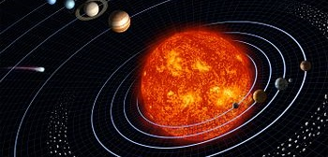
استراتيجية العصف الذهني
برأيك ماأهمية دراستنا للمجموعة الشمسية ؟

Slide 6
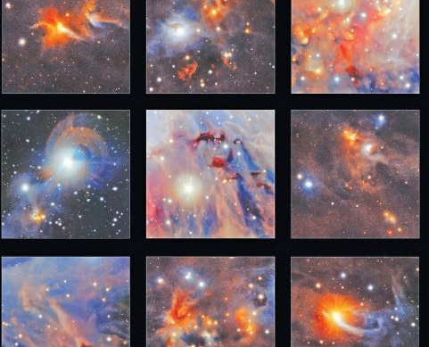
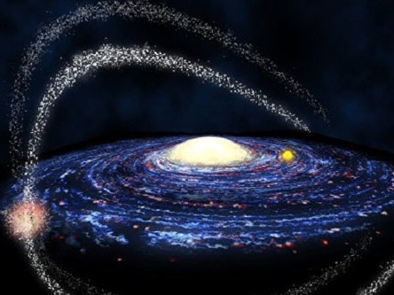
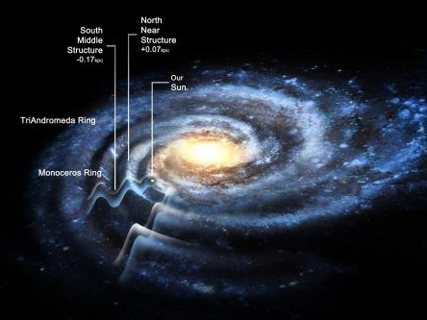

Slide 7
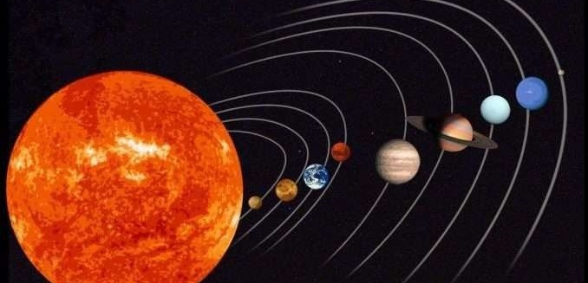
استراتيجية القراءة الفاعله ( تصميم خارطة معرفيه ) نشاط تعاوني
من خلال استراتيجية القراءة الفاعله صممي خارطة معرفية لاهم مكونات المجموعة الشمسية ؟

Slide 8
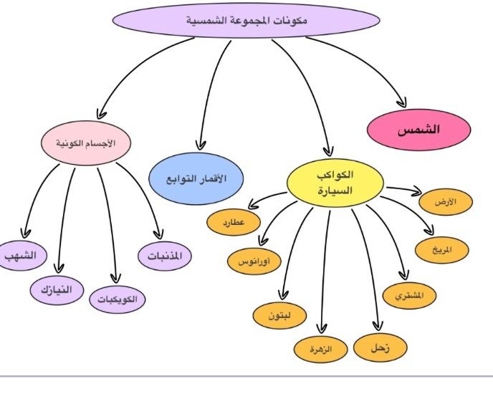
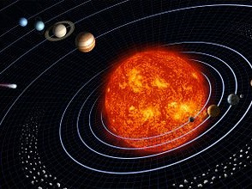
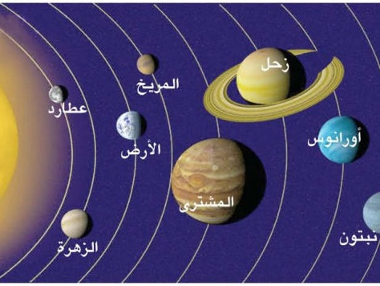

Slide 9
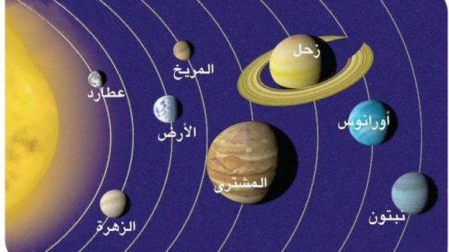

Slide 10

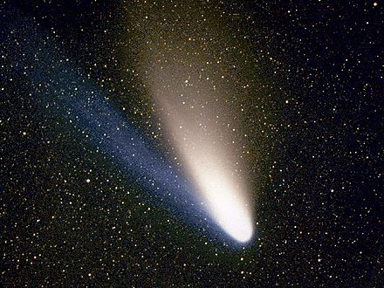
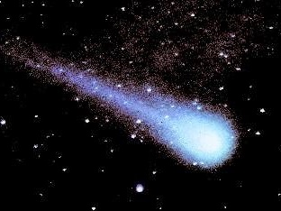

Slide 11
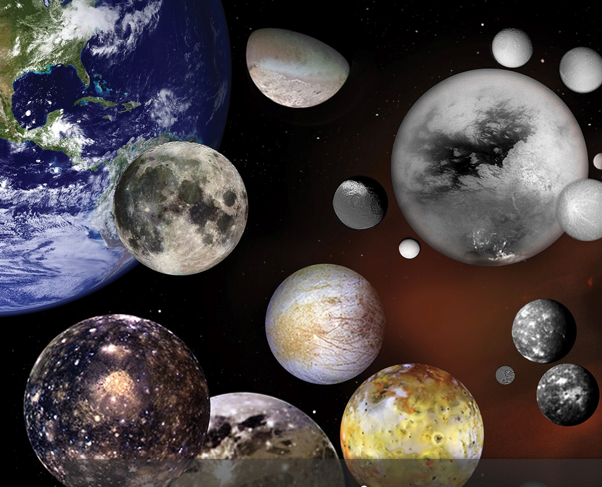
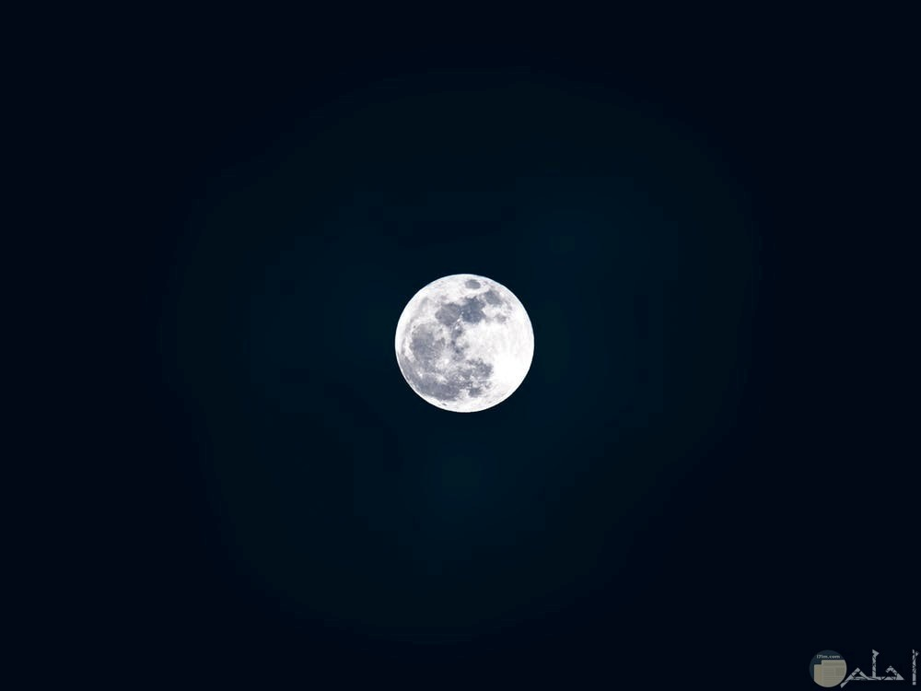
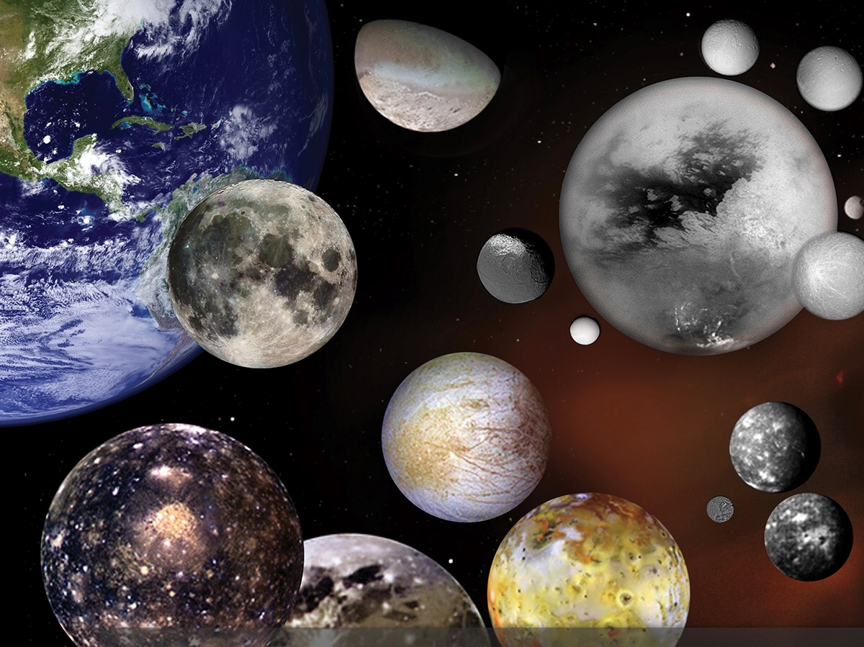

Slide 12
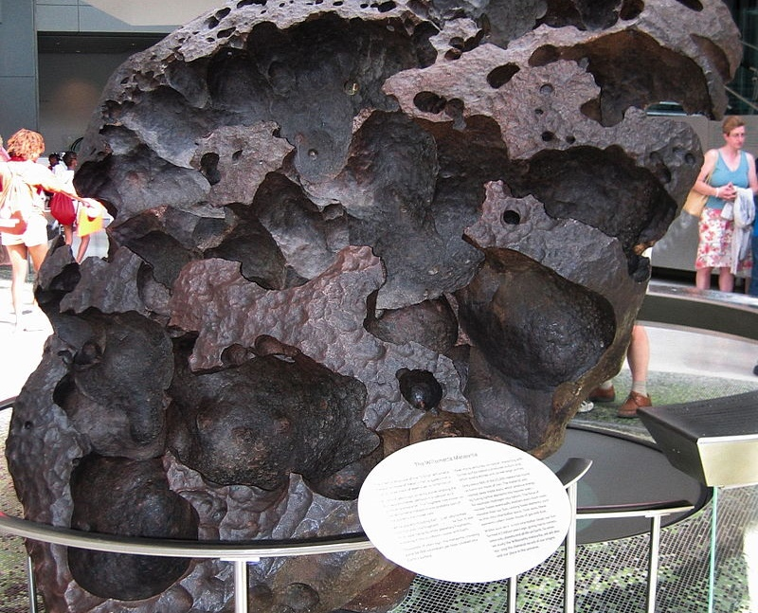
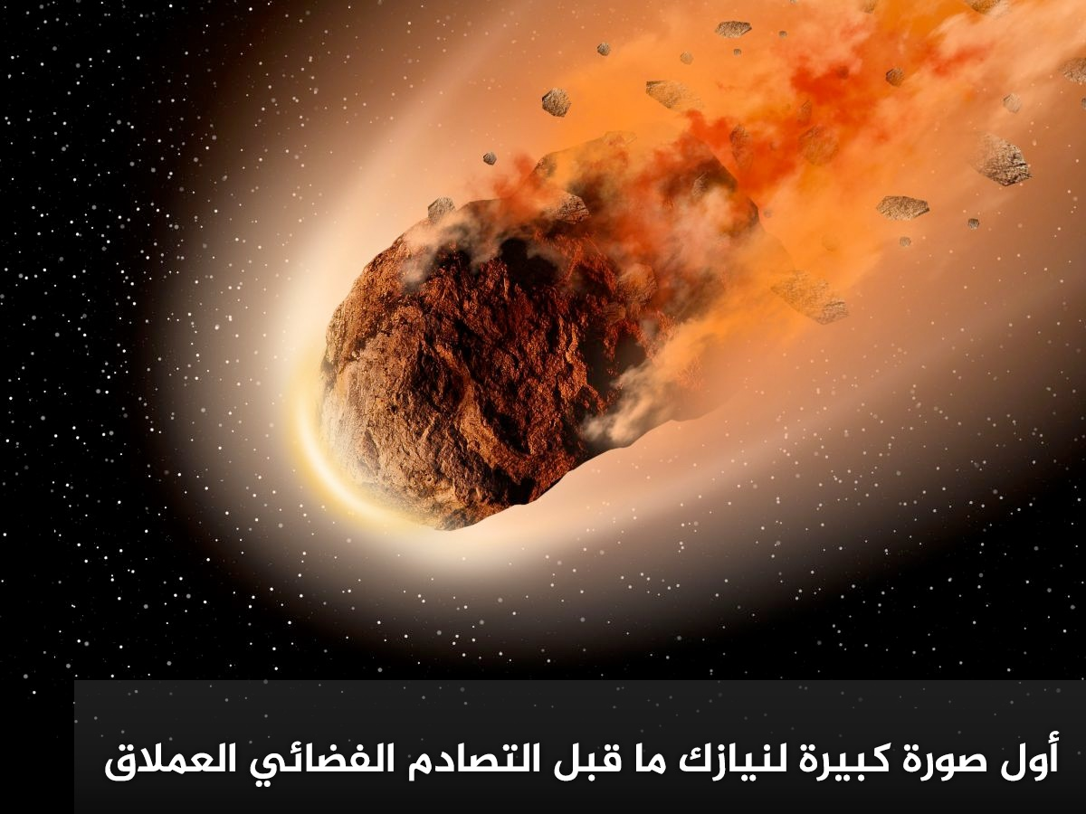

Slide 13
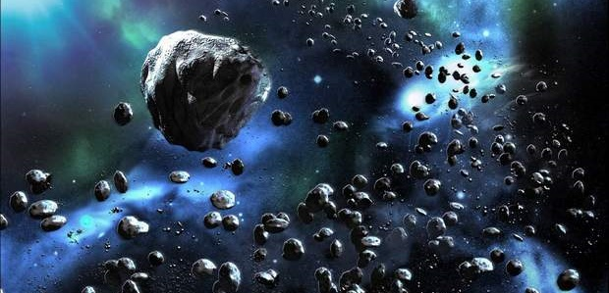
الكويكبات

Slide 14
الذكاء اللغوي ( نشاط فردي - ذهني )
مرادف كلمة
معتم/ التوابع

Slide 15
تعلم باللعب ( تركيب حركي )
بالتعاون مع مجموعتك رتبي الكلمات التالية لتكوني تعريفاً مناسباً للشمس ؟
غازي - يشع حرارة - وضوءاً - نجم كروي - ملتهب - يدور حوله عدد من الكواكب

Slide 16
تعلم باللعب ( نشاط حركي ) تركيب
بالتعاون مع مجموعتك رتبي الكلمات التالية لتكوني تعريفاً مناسباً للكواكب ؟
صلبة - اجسام كروية - تستمد من الشمس - معتمه - الحرارة والضوء -

Slide 17
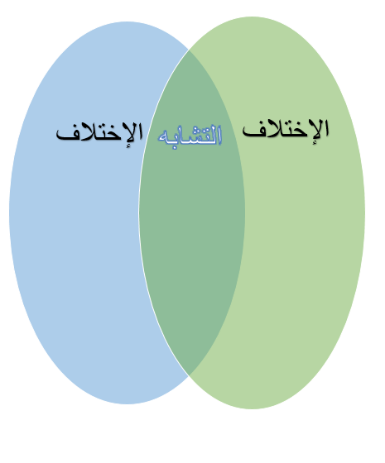
استراتيجية ( فن )
نشاط حركي
من خلال استراتيجية فن استخرجي اوجة الشبة والاختلاف بين الشمس والكواكب ؟

Slide 18
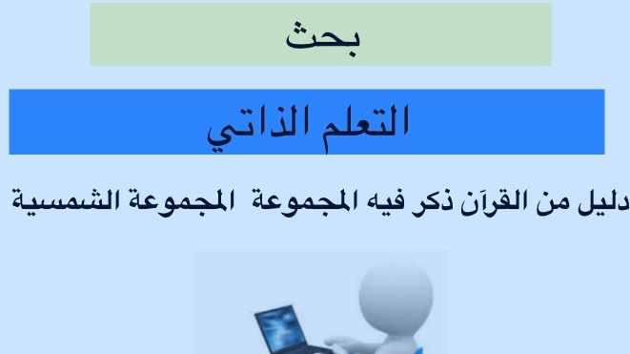

Slide 19

استراتيجية أرسل سؤالاً
( التطبيق )
تغذية راجعه

Slide 20

الواجب المنزلي
اذكري مكونات المجموعة الشمسية ؟

